Slide 1


Participação e Condução de Reuniões
Como liderar, intervir com firmeza e registrar decisões com eficiência

Slide 2
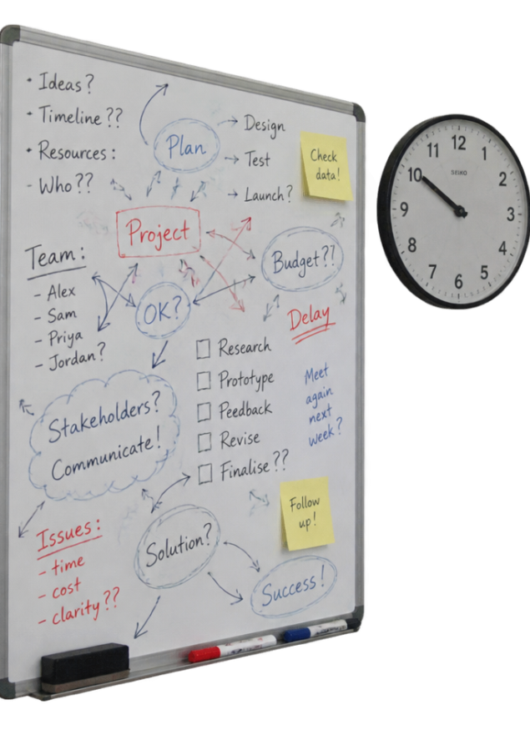
O dilema das reuniões
Você já sentiu que uma reunião de uma hora poderia ter sido resolvida com apenas um bilhete de três linhas?
No colégio ou no trabalho, conversas desorganizadas geram cansaço, dispersão e atraso nos projetos.

Slide 3
Objetivos da nossa aula
Reconhecer papéis essenciais e a importância da pauta estruturada em reuniões.
1
Aplicar técnicas orais de posicionamento educado, síntese e mediação de conflitos.
2
3
Redigir encaminhamentos claros e registros objetivos em formato de ata.

Slide 4
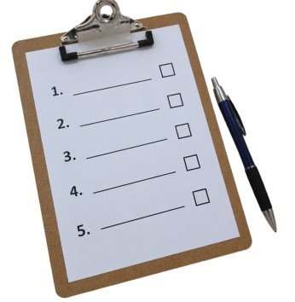


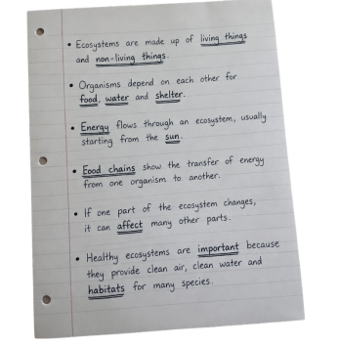
Vocabulário essencial
Mediação: Intervenção equilibrada para harmonizar opiniões e resolver desacordos no grupo.
Pauta: Lista prévia de tópicos com metas e tempos definidos para guiar o diálogo.
Reunião: Encontro formal para alinhar equipes e tomar decisões.
Síntese: Resumo claro dos debates, destacando os pontos centrais.

Slide 5
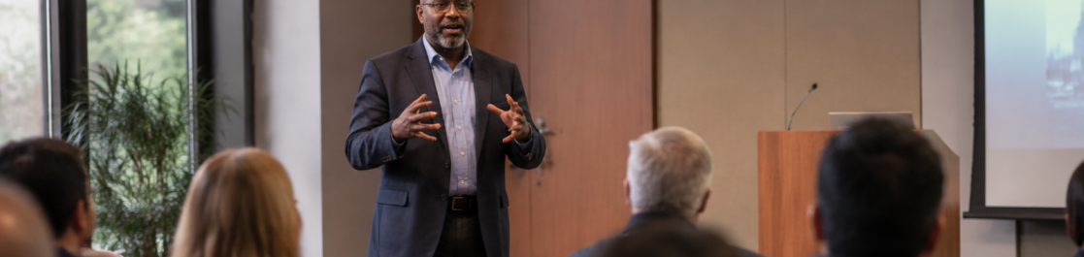
Recapitulando a oratória
Na aula anterior, aprendemos que falar com eficácia depende de três pilares: dicção clara, modulação de tom e pausas estratégicas.
Em reuniões, essas técnicas evitam interrupções agressivas e dão peso profissional às suas contribuições.

Slide 6
Quiz de Expressão Vocal
Qual é o papel principal das pausas estratégicas durante uma fala em reunião?
1.
Acelerar o ritmo para encerrar a conversa rapidamente
2.
Demonstrar desinteresse pelos argumentos dos outros
3.
Permitir a digestão da mensagem e enfatizar pontos críticos
4.
Preencher o silêncio quando esquecemos o conteúdo da fala

Slide 7
Quiz de Expressão Vocal
✅
Qual é o papel principal das pausas estratégicas durante uma fala em reunião?
1.
Acelerar o ritmo para encerrar a conversa rapidamente
2.
Demonstrar desinteresse pelos argumentos dos outros
✓
3.
Permitir a digestão da mensagem e enfatizar pontos críticos
4.
Preencher o silêncio quando esquecemos o conteúdo da fala

Slide 8
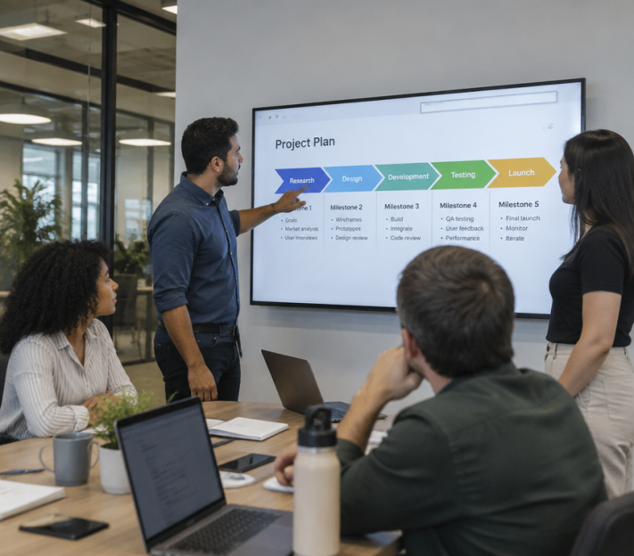
Por que nos reunimos?
O propósito do encontro
Reuniões são instrumentos de alinhamento estratégico, tomada de decisão e resolução coletiva de problemas.
Elas só devem acontecer quando a cooperação em tempo real for indispensável para o sucesso do grupo.

Slide 9
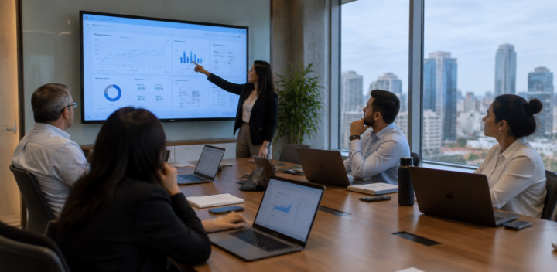
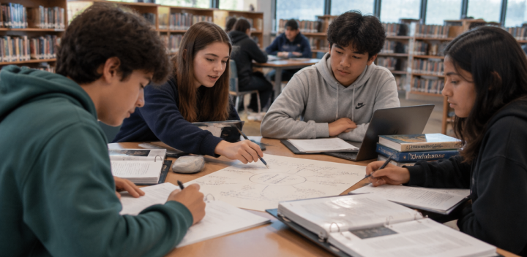
Corporativo vs. Acadêmico
Ambiente Corporativo
Foco em metas, prazos, orçamentos e decisões pragmáticas com impacto imediato nos resultados da empresa.
Ambiente Escolar
Foco na divisão de tarefas em equipe, estudo aprofundado, partilha de ideias e construção do aprendizado mútuo.

Slide 10



Papéis em uma reunião
1. O Líder
Conduz a pauta, controla o tempo, estimula a participação de todos e mantém o foco no objetivo central.
2. O Relator
Anota decisões, prazos e responsáveis, transformando os debates verbais na ata oficial do grupo.
3. O Participante
Estuda a pauta antes, intervém com dados objetivos e cumpre rigorosamente os acordos estabelecidos.

Slide 11

A postura do facilitador
Facilitar é abrir caminhos
Um bom líder de reunião não quer impor sua vontade. Seu desafio é assegurar que vozes tímidas sejam ouvidas e que ninguém monopolize o microfone.
Faz perguntas abertas para enriquecer a discussão.
Interrompe gentilmente conversas paralelas desnecessárias.
Mantém a neutralidade durante divergências de opinião.
Liderar pelo diálogo e não pelo monólogo

Slide 12


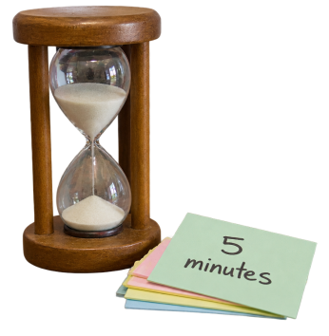
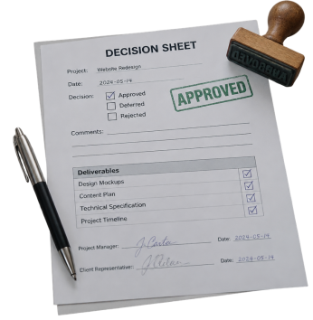
Anatomia de uma pauta eficaz
1. Objetivo
Definir o que o encontro vai entregar.
2. Tópicos
Listar itens prioritários em ordem lógica.
3. Tempos
Fixar minutos para cada assunto.
4. Decisão
Definir responsáveis e prazos finais.

Slide 13
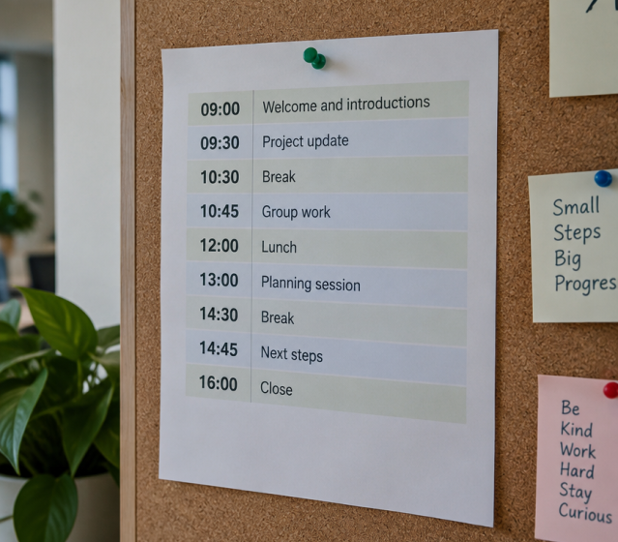
Modelo prático de pauta
Exemplo para projeto escolar
Reunião: Feira de Ciências — 8º Ano (Duração: 40 min)
00-05 min: Abertura e checagem de presença.
05-20 min: Definição do tema e materiais necessários.
20-35 min: Distribuição de tarefas individuais.
35-40 min: Leitura dos combinados e encerramento.

Slide 14
Ordem da Reunião
Qual é a sequência lógica para conduzir uma reunião produtiva?
Registrar os combinados finais e prazos
Compartilhar a pauta antecipadamente
Alinhar os objetivos no início da sessão
Debater os tópicos respeitando o tempo

Slide 15
Ordem da Reunião
✅
Qual é a sequência lógica para conduzir uma reunião produtiva?
1
Compartilhar a pauta antecipadamente
2
Alinhar os objetivos no início da sessão
3
Debater os tópicos respeitando o tempo
4
Registrar os combinados finais e prazos

Slide 16




Como pedir a palavra
Sinalize a intenção
Levante a mão fisicamente ou use o recurso do aplicativo sem atropelar a fala de quem está expondo.
Valide o colega
Inicie sua fala reconhecendo o ponto anterior: “Concordo com a preocupação trazida pelo Pedro...”.
Seja cirúrgico
Exponha sua sugestão principal nos primeiros 20 segundos antes de detalhar justificativas.
Feche com pergunta
Convide a equipe à deliberação: “O que vocês acham de testarmos este caminho por uma semana?”.

Slide 17
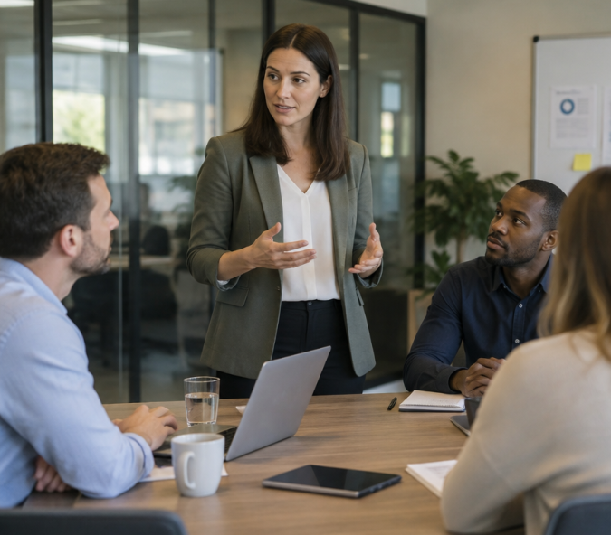
Posicionamento com firmeza
Firmeza sem agressividade
Defender suas ideias não exige falar mais alto ou desqualificar os outros. Firmeza comunicativa nasce da consistência lógica e do controle vocal.
🧠
Lembre-se
Separe as pessoas dos problemas: ataque os desafios, nunca os colegas.

Slide 18
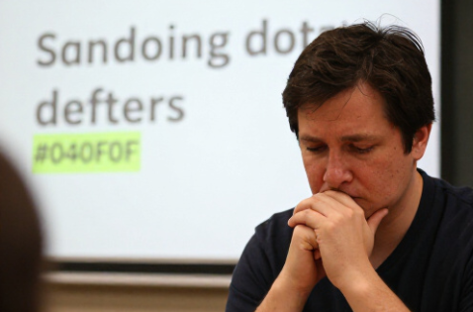

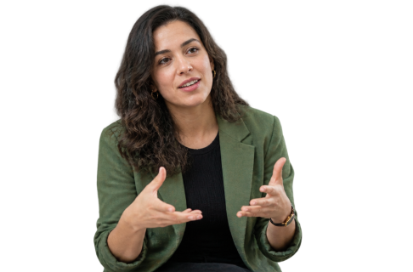
Comunicação assertiva
Passiva
Guarda ideias por receio, aceita tarefas inviáveis em silêncio e acumula frustração.
Agressiva
Interrompe os outros, ridiculariza opiniões contrárias e impõe pontos de vista na força.
Assertiva
Expressa convicções com gentileza, apoia argumentos em fatos e sabe dizer “não” quando preciso.

Slide 19
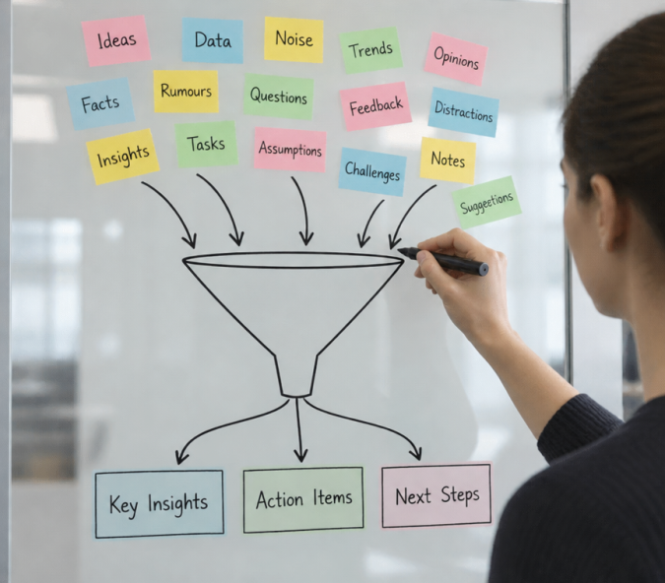
A arte da síntese
Destilar o essencial
Em conversas longas, o grupo tende a se perder em detalhes repetitivos. O papel de quem sintetiza é organizar o caos verbal em alternativas claras.
“Ouvimos três propostas excelentes: a da Ana reduz custos, a do João economiza tempo e a do Lucas tem maior alcance. Em qual dessas três prioridades vamos focar hoje?”
Exemplo de intervenção de síntese

Slide 20
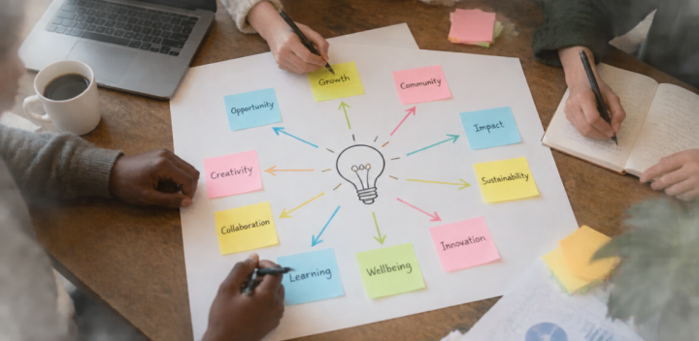
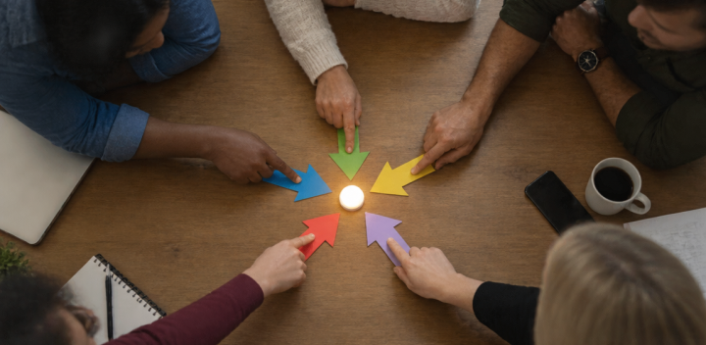
Focar na tomada de decisão
Fase Divergente
Momento de brainstorming livre, onde surgem ideias diferentes sem julgamento prematuro.
Fase Convergente
Momento de afunilamento, onde o grupo avalia critérios práticos e escolhe uma rota definitiva.

Slide 21
Conceitos de Dinâmica
Relacione as palavras com as definições
Ata
Ato de conciliar visões divergentes com postura neutra e construtiva
Síntese
Registro formal por escrito das deliberações e tarefas acordadas
Mediação
Resumo dos pontos centrais que encaminha o grupo à escolha final
Pauta
Guia temático com objetivos e durações de cada assunto da reunião

Slide 22
Conceitos de Dinâmica
✅
Relacione as palavras com as definições
Ata
Ato de conciliar visões divergentes com postura neutra e construtiva
A
Síntese
Registro formal por escrito das deliberações e tarefas acordadas
B
Mediação
Resumo dos pontos centrais que encaminha o grupo à escolha final
C
Pauta
Guia temático com objetivos e durações de cada assunto da reunião
D

Slide 23
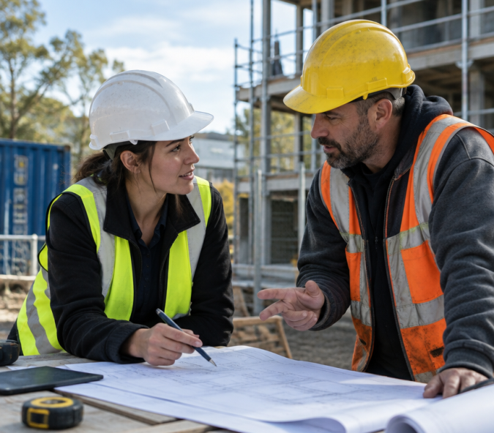
Gerenciando conflitos
Divergências geram inovação
Discordar é natural e saudável para o crescimento de qualquer equipe. O perigo real não é a divergência de ideias, mas o ataque pessoal e a perda de compostura.
⚠️
Cuidado
Evite frases como “sua ideia é horrível”; prefira “temo que essa rota exceda nosso prazo de entrega”.

Slide 24

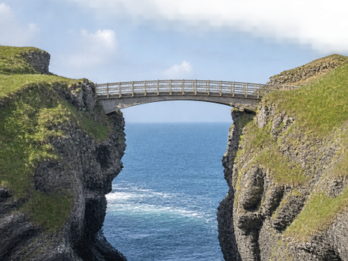
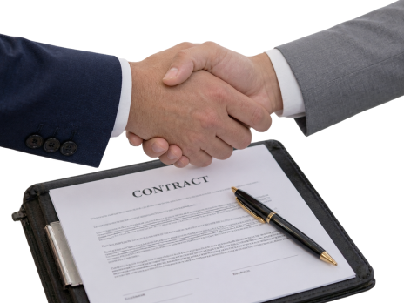
Passos para mediar embates
1. Escutar os dois lados
Ouvir cada parte com tempo igual e sem interrupções.
2. Encontrar o ponto comum
Focar no objetivo maior compartilhado por todos.
3. Construir o acordo
Definir uma solução equilibrada e aceita pelo grupo.

Slide 25

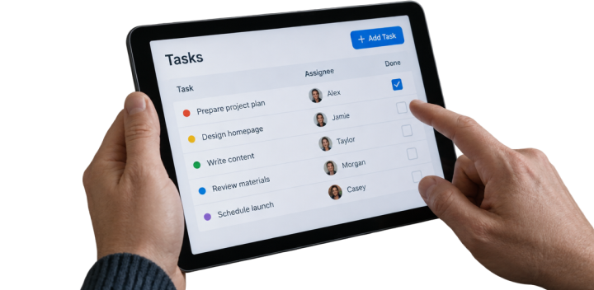
A importância da ata
Memória Documental
A ata evita o esquecimento de detalhes e serve de referência para quem faltou ao encontro.
Responsabilização
Define com clareza quem faz o que e até quando, eliminando desculpas futuras.

Slide 26
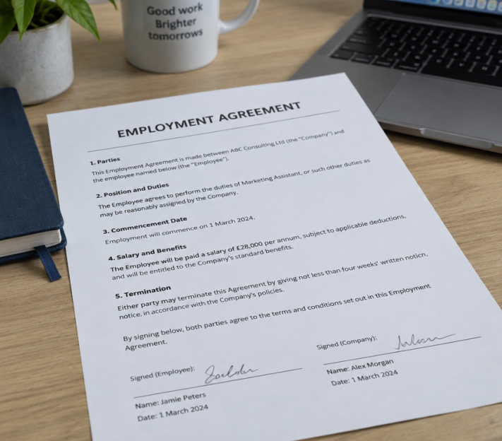
Estrutura formal de uma ata
O que registrar no papel?
Cabeçalho: Data, horário, local e lista de participantes presentes e ausentes.
Pauta tratada: Resumo das matérias discutidas em ordem cronológica.
Deliberações: Decisões tomadas (inclusive votos contrários e ressalvas).
Plano de ação: Tabela com tarefa, responsável e data de entrega.

Slide 27
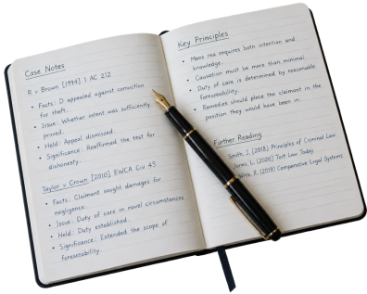
Exemplo de registro claro
Como redigir encaminhamentos
Evite anotações vagas como “a turma vai pesquisar os custos”. Registre sempre o responsável e o prazo exato:
Clareza transforma palavras em compromissos reais
📌
Exemplo Correto
“Mariana entregará a cotação de 3 orçamentos da gráfica no grupo até 15/10 às 17h.”

Slide 28
Validação de Registros
Em uma ata formal de reunião escolar, é necessário transcrever palavra por palavra tudo o que cada estudante falou.
👍 VERDADEIRO
👎 FALSO
🤔 Prepare-se para explicar o seu raciocínio.

Slide 29
Validação de Registros
✅
Em uma ata formal de reunião escolar, é necessário transcrever palavra por palavra tudo o que cada estudante falou.
✓
👍 VERDADEIRO
👎 FALSO
🔑 Por que é isso?
A ata deve registrar apenas as ideias essenciais, deliberações e os encaminhamentos finais com seus responsáveis.

Slide 30
Pontualidade e ritmo
Durante o debate
Cortar divagações e acompanhar o relógio da pauta.
Início Pontual
Começar na hora marcada respeita quem chegou cedo.
Fim no Horário
Concluir sem ultrapassar o limite estipulado.

Slide 31




Etiqueta e boas práticas
Atenção Plena
Evite celular e telas paralelas. Olhar nos olhos de quem fala demonstra consideração e profissionalismo.
Cuidado Online
Em chamadas virtuais, mantenha câmera aberta se possível e microfone fechado enquanto outros expõem.
Falas Breves
Faça suas colocações em 1 ou 2 minutos para que todos os membros tenham espaço para contribuir.
Compromisso Coletivo
Mesmo se sua proposta não for a vencedora, abrace a decisão tomada pela maioria com dedicação.

Slide 32
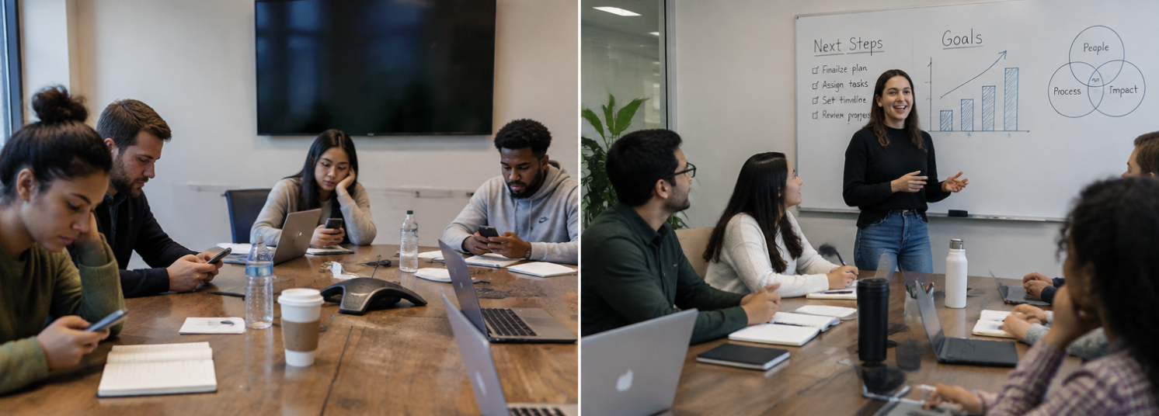
Estudo de caso comparativo
Esquerda: sem pauta, atrasos e dispersão. Direita: foco no objetivo, respeito aos tempos e ação.

Slide 33
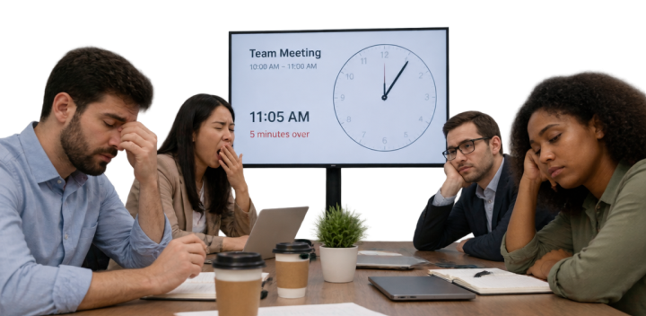
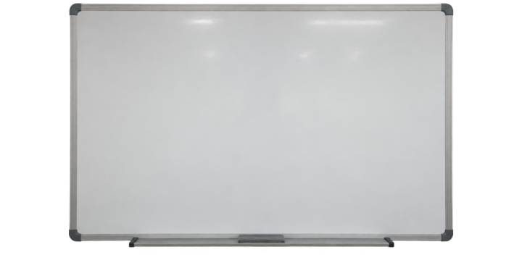
Anatomia de uma reunião ruim
Falta de Pauta
Ninguém sabe o que debater; cada participante puxa um tema aleatório e o tempo esgota.
Sem Donos da Ação
Decisões ficam no ar com frases como “alguém precisa ver isso”, e na semana seguinte nada avançou.

Slide 34
Pilares da reunião eficaz
Preparação Prévia: Envio da pauta aos participantes com pelo menos 24 horas de antecedência.
1
Gestão Ativa do Tempo: Controle firme dos minutos por tópico sem permitir digressões fora da pauta.
2
Registro Imediato de Ações: Todos saem da sala sabendo com clareza suas próximas entregas e prazos.
3

Slide 35
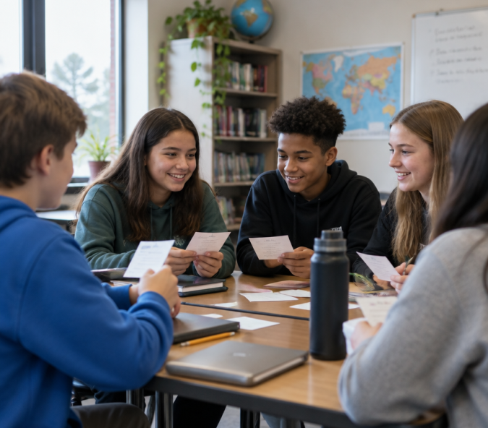
Preparação para a simulação
O cenário do nosso roleplay
Vocês simularão uma reunião de 10 minutos para planejar o estande da turma na Feira Cultural da Escola.
Equipe A: Líder (organiza falas e tempo).
Equipe B: Relator (anota a ata e as tarefas).
Equipe C: Participantes com opiniões opostas sobre o tema.

Slide 36
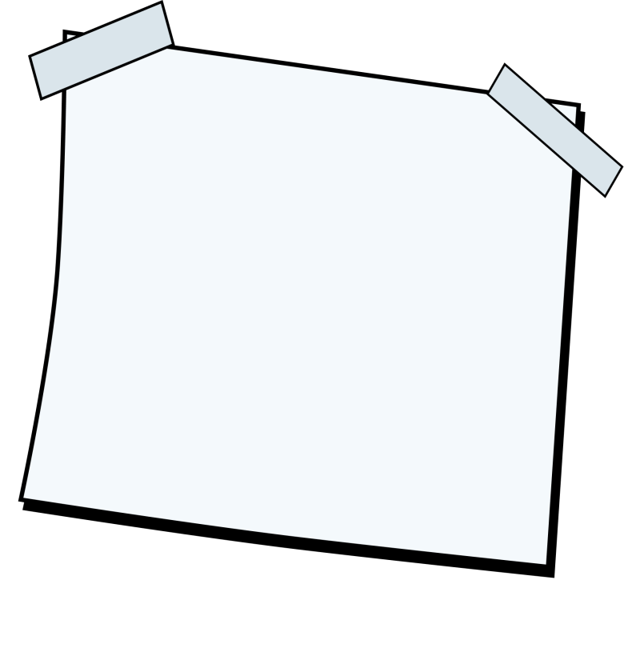

Roleplay: Reunião do Projeto
Em quartetos, realizem uma reunião de 6 minutos para definir o tema e a divisão de tarefas da Feira Cultural. O líder deve abrir a pauta e controlar o tempo; o relator deve registrar a ata com responsáveis e prazos; e os participantes devem defender propostas usando frases assertivas e sintetizando os acordos ao final.
O que você vai precisar: 🎨 🖌️
Folha para ata, cronômetro do celular, caneta

Slide 37


Debriefing da Prática
Durante a simulação em grupo, quais foram os maiores desafios encontrados para manter o foco na pauta e cumprir o tempo determinado?

Slide 38
Debriefing da Prática
✅
Você poderia ter dito...
Interrupções entre colegas antes do término do raciocínio.
Dificuldade do líder em cortar assuntos que fugiam do objetivo.
Tempo curto para transformar discordâncias em compromissos práticos na ata.

Slide 39

Revisão Geral da Aula
Pergunta 1:
Qual é o documento prévio indispensável para que os participantes cheguem preparados à reunião?
Pergunta 2:
Qual é a principal responsabilidade do relator durante o encontro?
Pergunta 3:
Qual atitude comunicativa caracteriza a postura assertiva diante de divergências?

Slide 40
Revisão Geral da Aula
✅
Resposta 1:
A pauta (ou agenda da reunião).
Resposta 2:
Registrar as decisões, prazos e responsáveis na ata.
Resposta 3:
Defender ideias com firmeza e fatos sem atacar nem desrespeitar os colegas.

Slide 41
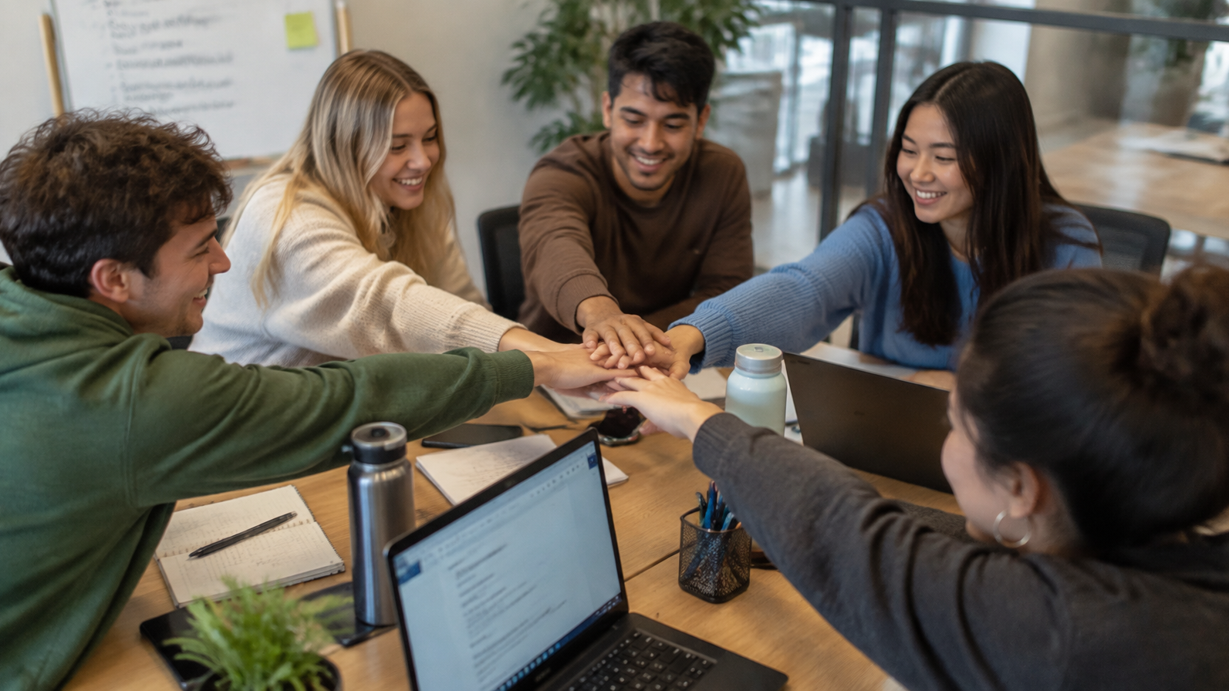
Comunicação em Ação
Reuniões produtivas constroem soluções compartilhadas e aceleram grandes conquistas!

